Slide 1
Основные направления расходования средств по муниципальной программе
«Управление муниципальными финансами» на 2019 год и на плановый период 2020-2021 годы
Докладчик – заместитель главы администрации района, начальник финансового управления администрации Нытвенского муниципального района Н.А.Иванив

Slide 2
Цель программы
Сбалансированность и устойчивость бюджета
12 целевых показателей
Повышение эффективности и качества управления финансами

Slide 3
Муниципальная программа «Управление муниципальными финансами в Нытвенском муниципальном районе"
133% (+23,7 млн.руб.)
176,6 млн. руб.
Дотации поселениям
71,7 млн. руб.
95,4
млн. руб.
+14,0
млн.руб. к 2018 году
2019
69,9 млн. руб.
2018
2019
2020-2021
РЕЗЕРВНЫЙ ФОНД
Содержание
ОМСУ
2019
750,0 тыс. руб.
Содержание МКУ «ЦБУ г.Нытва»
14,1 млн. руб.
2019
2018
15,0
млн. руб.
+10,6 млн.руб. к 2018 году
2019
-0,9 млн.руб. к 2018 году

Slide 4
Дотации поселениям (млн.рублей)
Региональный фонд финансовой поддержки поселений
Районный фонд финансовой поддержки поселений
Действующая схема
Поселения 69,9
Дотация 56,3
Дотация 13,6
Предлагаемая схема
Региональный фонд финансовой поддержки поселений
Муниципальный район
Поселения
69,9
Дотация + субвенция 69,9
Субвенция 13,6

Slide 5
Районный фонд финансовой поддержки поселений (млн.рублей)

Slide 6
Сравнительный анализ дотаций поселениям (млн. рублей)
(+1,5)

Slide 7
МКУ «ЦЕНТР БУХГАЛТЕРСКОГО УЧЕТА г.НЫТВА»
МКУ «ЦБУ г.Нытва» с 01.01.2019 г.
Расходы
10,5 млн.руб.
Штатная численность 21 человек
Учреждения и органы власти
21 человек
МКУ «ЦБУ г.Нытва»
21 человек
29 ОМСУ
и МУ передали функции ведения бухгалтерского учета
За счет средств поселений 2,6 млн.руб.
МКУ «ЦБУ г.Нытва»
10,5 млн.руб.
За счет средств района 7,9 млн.руб.
Цели:
-Повышение качества учета
-Сокращение затрат на ведение учета
-Повышение прозрачности учетных процессов
-Повышение скорости выполняемых функций
53 АУ и БУ передадут бухгалтерский учет к маю 2020г.

Slide 8
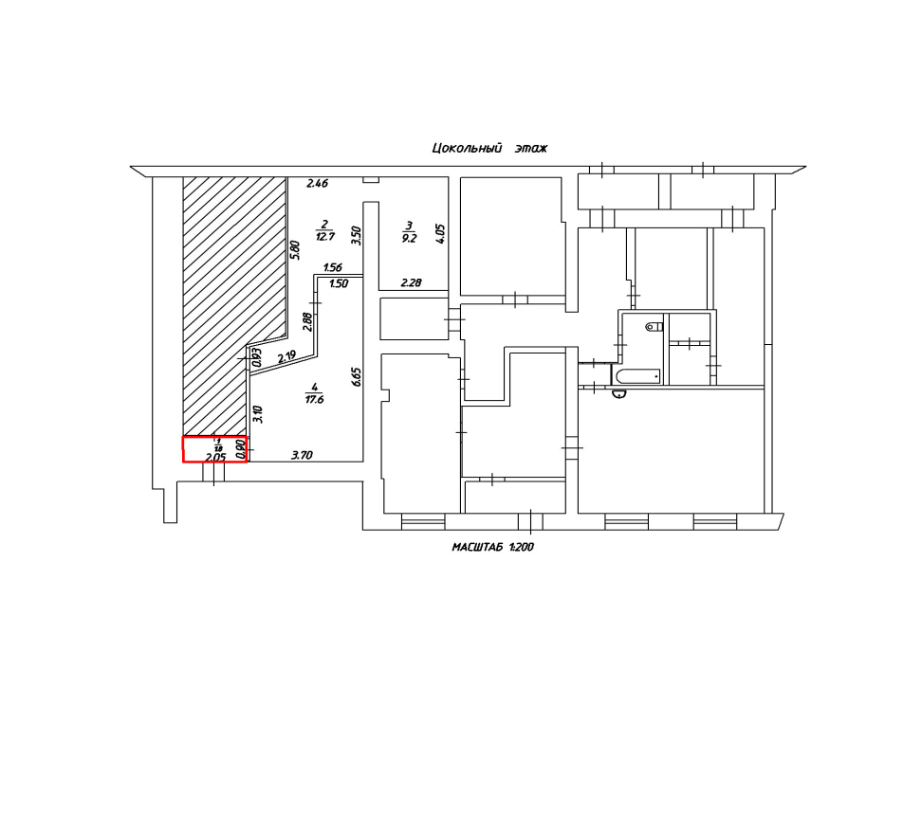
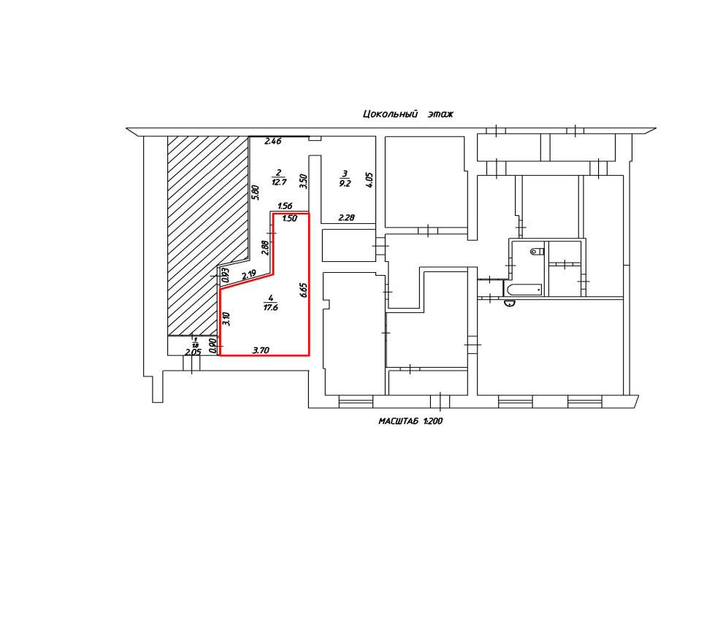
План приватизации муниципального имущества
Пермский край, г.Нытва, пр. Ленина, д.1
Нежилое помещение на цокольном этаже 5-ти этажного жилого дома площадью 19,4 кв. м.,
в том числе места общего пользования - 1,8 кв.м.
183 тыс. рублей
помещение № 1
на поэтажном плане
помещение № 4

Slide 9
Изменения доходной части бюджета
ко 2 чтению, тыс. рублей
Наименование доходов | 2019 год +9 632,1 | 2020 год +5 174,1 | 2021 год +4 016,7
Налоговые доходы
Налог на доходы физических лиц | +1 203,5 | +985,1 | +748,1
Дополнительный норматив отчислений от НДФЛ | +980,6 | +729,7 | +498,8
Единый налог на вмененный доход | -164,5 | -339,6 | -525,7
Неналоговые доходы
Доходы от продажи материальных активов | +183,0
Безвозмездные поступления
Субвенция | +5 055,9 | +3 798,9 | +3 295,6
Иные межбюджетные трансферты | +2 373,5
Notes:
9

Slide 10
Изменения расходной части бюджета
ко 2 чтению, тыс. рублей
Наименование расходов | 2019 год +9 279,4 | 2020 год +5 174,1 | 2021 год +4 016,7
Развитие системы образования | +2 942,6 | -55,5 | -54,7
Развитие культуры, спорта и формирование здорового образа жизни | +1 232,5 | +1 432,0 | +2 385,9
Развитие сельского хозяйства | +520,1 | +493,9 | +480,2
Строительство, реконструкция и приведение в нормативное состояние объектов общественной инфраструктуры | -451,6 | +373,9 | +343,2
Управление муниципальными финансами | +88,4 | +102,7 | +101,3
Функционирование законодательных (представительных) органов | -88,4 | -102,7 | -101,3
Судебная система (присяжные заседатели) | +10,9 | +11,4 | +12,0
Другие общегосударственные вопросы (ЗАГС) | +2 108,4 | +2 319,3 | +2 551,3
Социальное обеспечение населения (жилье ветеранам и инвалидам) | +2 916,5 | +1 458,3 | +729,1
Условно-утвержденные расходы | 0,0 | -859,2 | -2 430,3
Notes:
10

Slide 11
БЛАГОДАРЮ ЗА ВНИМАНИЕ!

